Slide 1

Tabiiy fanlar
2-sinf

Slide 2

Mavzu: O‘tilganlarni mustahkamlash

Slide 3

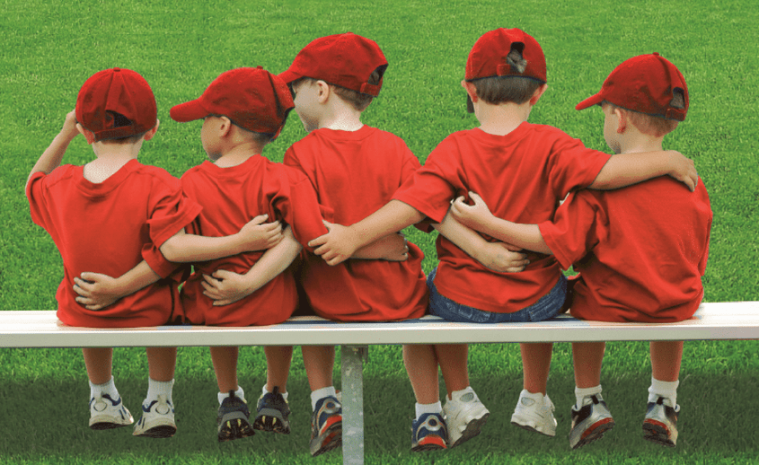
Mustaqil topshiriq
Siz qanday sport turi bilan shug‘ullanasiz?
Qanday harakatli o‘yinlarni bilasiz? Bu o‘yinlarni do‘stlaringiz
bilan bajaring.
Zararli odatlar nima va ulardan qanday himoyalanamiz?

Slide 4
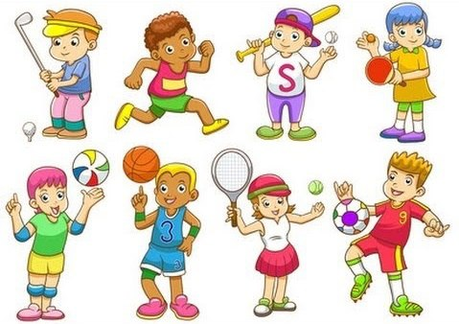
Sport turlari:

Slide 5
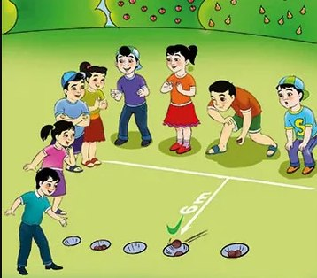
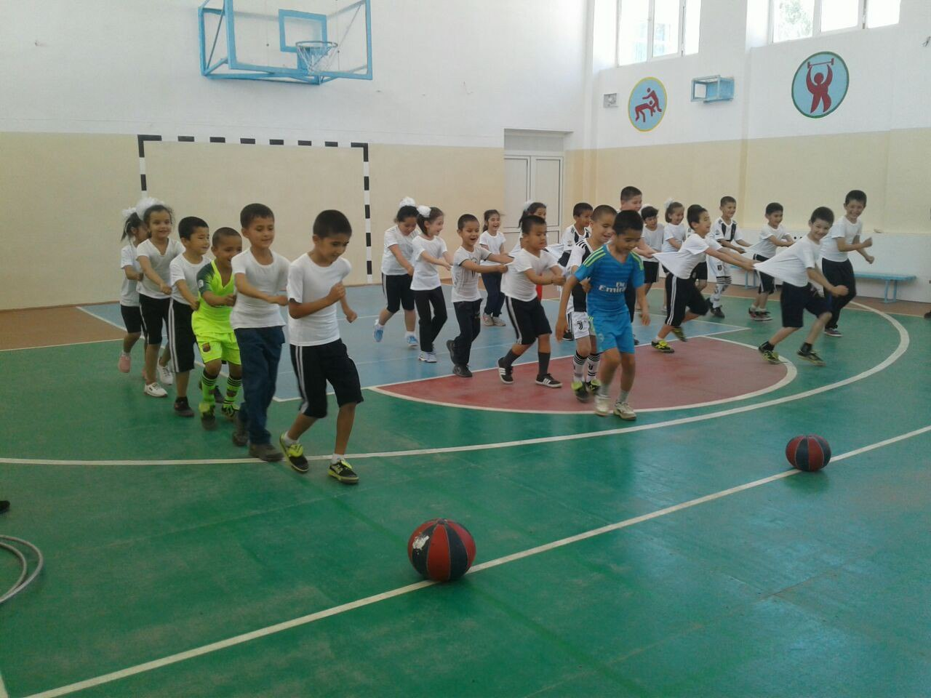
Harakatli o‘yinlar:

Slide 6

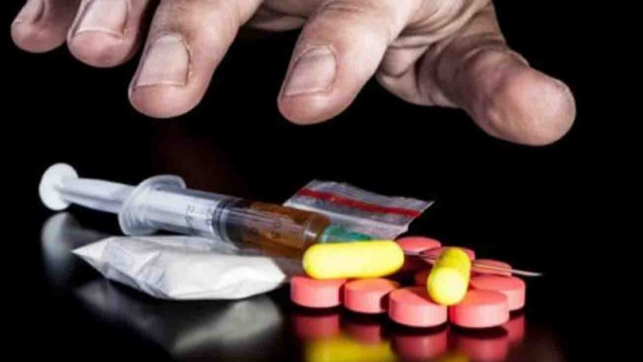
Zararli odatlar:
Zararli odatlarga tamaki chekish, alkogol ichimliklarni ichish, giyohvand moddalardan foydalanish kiradi.

Slide 7

Bolalik – bu sezilarli o'sish va rivojlanish davri. Ushbu o'sishni qo'llab-quvvatlash uchun ota-onalar bolalar va o'smirlar uchun sog'lom ovqatlanishni targ'ib qilishga e'tibor qaratishlari kerak.

Slide 8
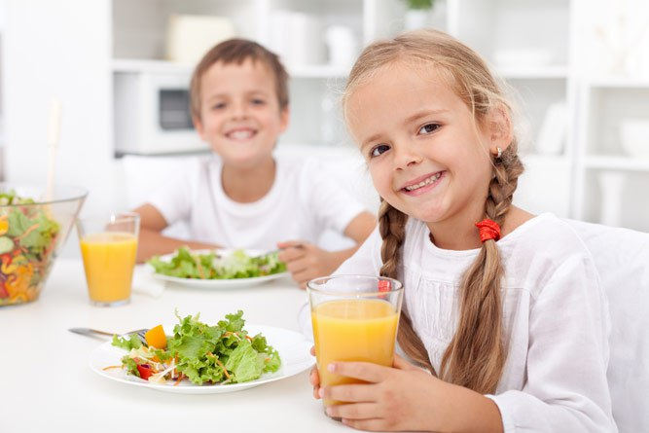
Ochlik
Ochlik – bu tanani oziq – ovqat bilan ta'minlashning tabiiy ehtiyojini ko'rsatadigan hissiyot. Ovqat yeyishimiz haqida , qorin ochganligi haqidagi xabar bosh miya orqali beriladi.

Slide 9
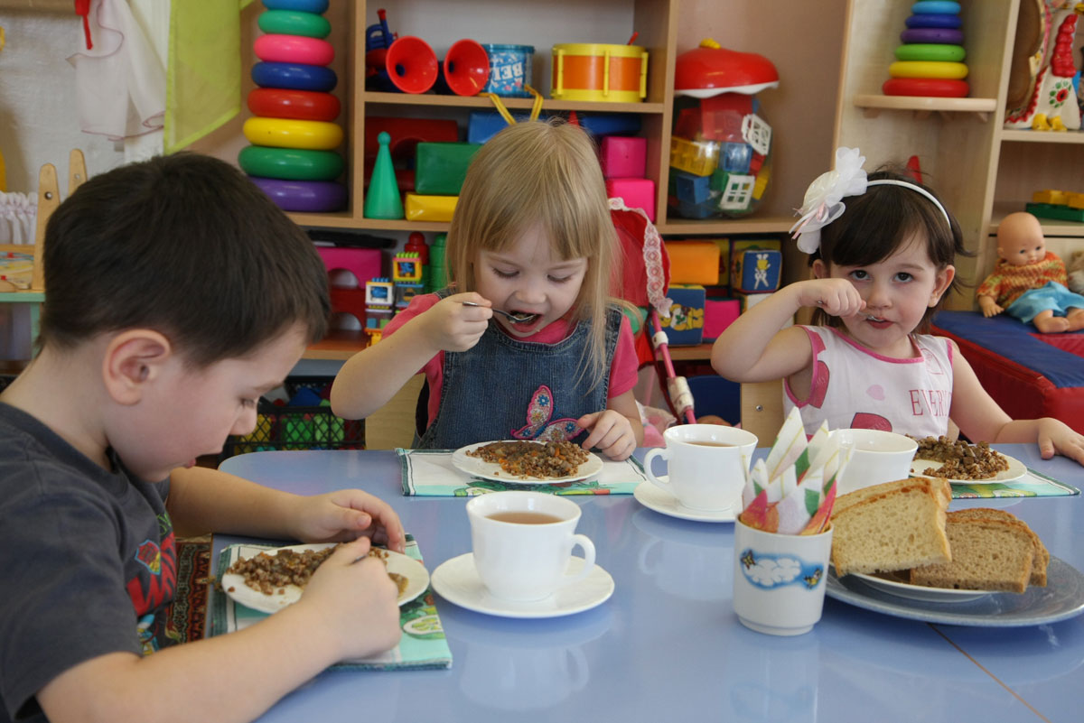
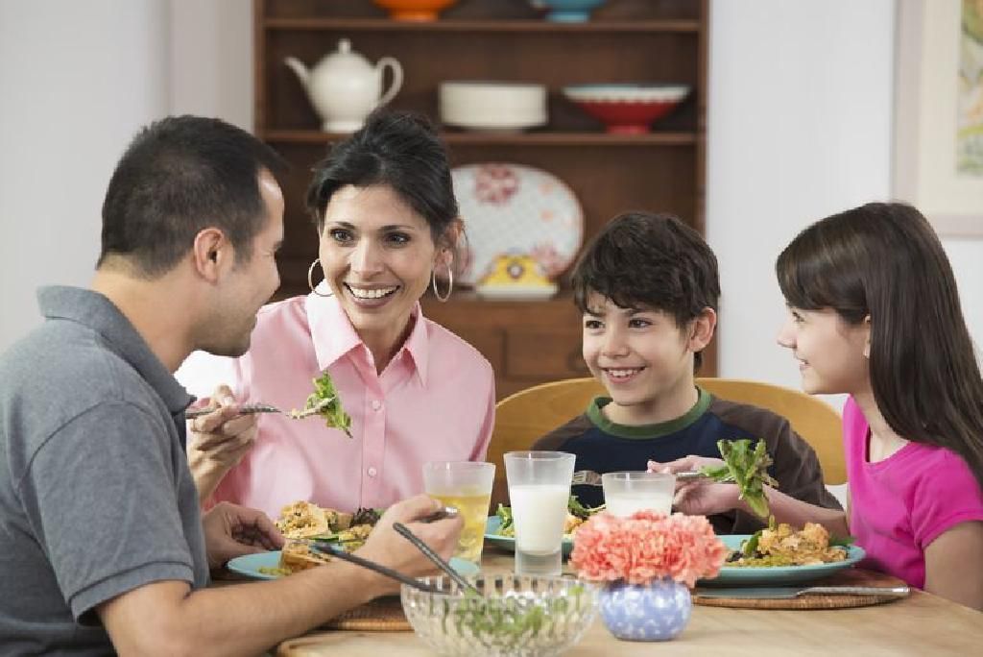
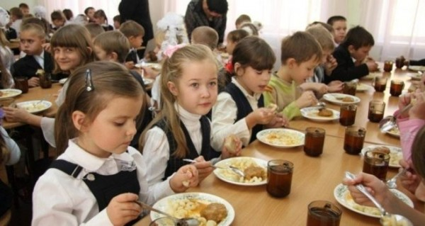
Ko'pgina bolalar ovqat tanlashni xush ko'rishadi va ko'pincha qulaylik mahsulotlarini afzal ko'rishadi, shuning uchun ota-onalar yoqimli va to'yimli taomlar va foydali ovqatlarni tartibini oldindan rejalashtirishlari kerak.

Slide 10
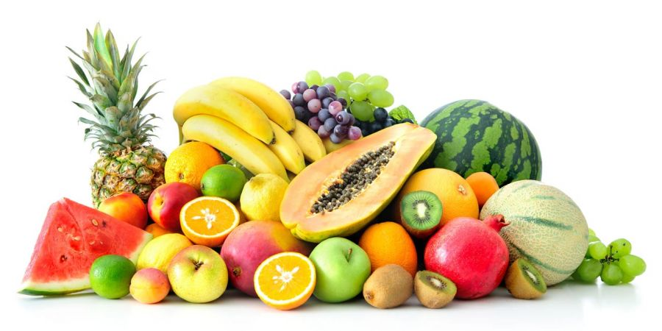
Bolaning yoshiga qarab, ovqatlanish talablari o'zgarishi mumkin. Umuman olganda, ota-onalar bolalarni shakarli ichimliklar o'rniga suv ichishga undaydilar. Bolalar va o'smirlar turli xil don, meva, sabzavot, kam yog'li sut mahsulotlari va yog'siz oqsil manbalarini o'z ichiga olgan muvozanatli ovqatlanishni talab qiladi.

Slide 11
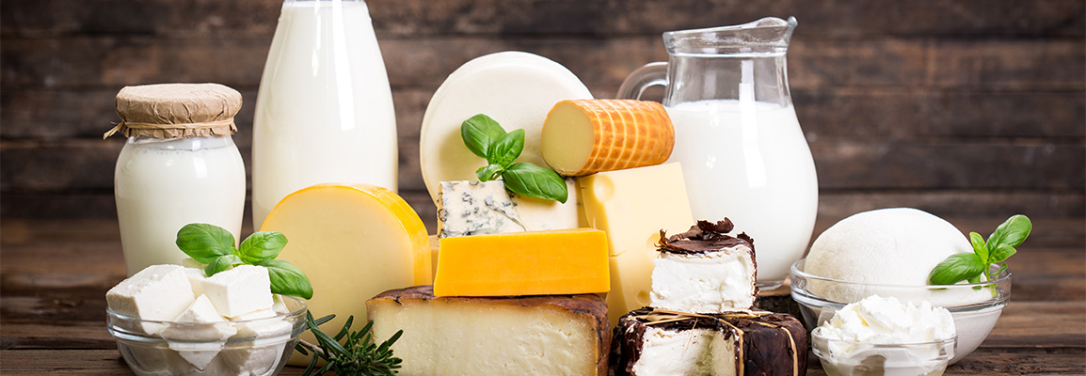
Ota-onalar sog'lom ovqatlanish va sog'lom ovqatlanish tartibini namoyish etish orqali o'rnak ko'rsatishlari kerak. Bolalik - bu umr bo'yi davom etadigan sog'lom ovqatlanish odatlarini rag'batlantirish uchun mukammal vaqt. Bolalar va o'smirlar uchun sog'lom ovqatlanish bo'yicha amaliy takliflar uchun pediatriya bo'yicha mutaxassis bilan maslahatlashing.

Slide 12
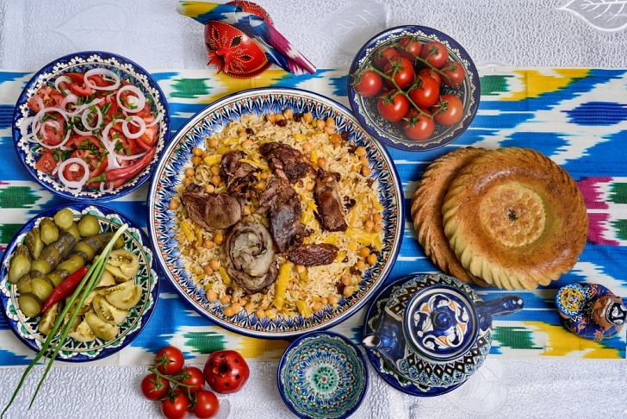
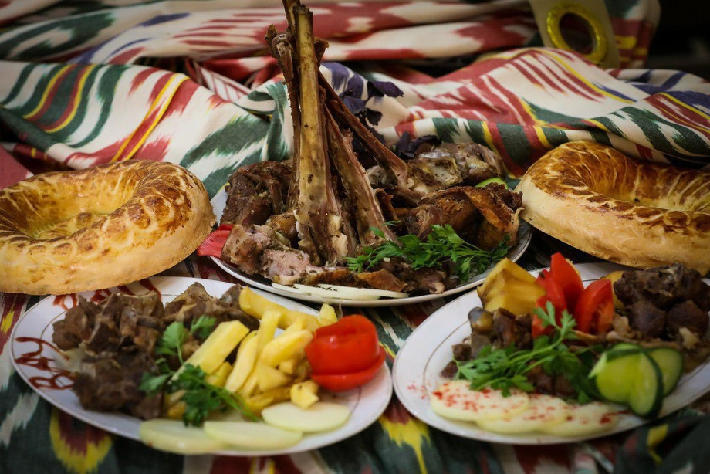
O‘zbek oshxonasi:

Slide 13
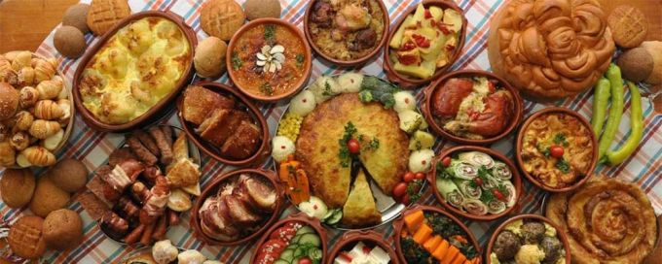
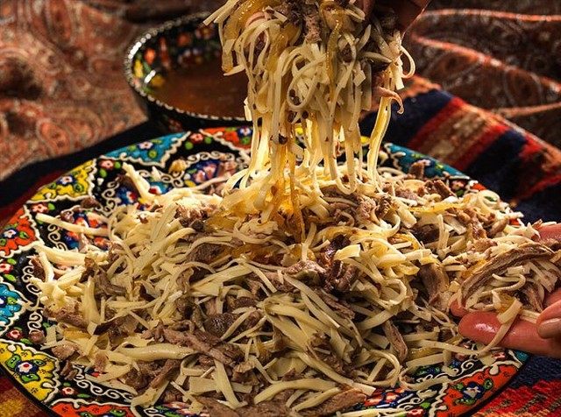
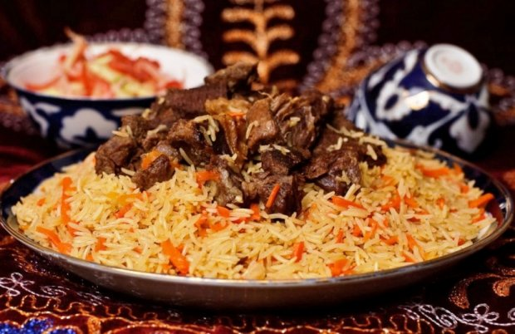

Slide 14
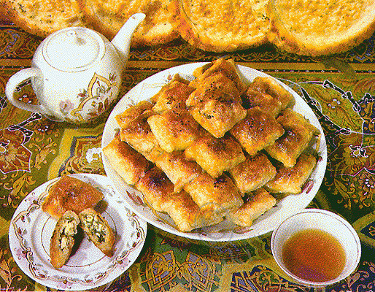
Mustaqil topshiriq:
Ertalabki nonushtaga nimalarni tanavvul qilasiz? Nimalarni o‘zingiz uchun foydali deb bilasizlar?

Slide 15
E’tiboringiz uchun rahmat!

